Slide 1
第6章 聚类分析
主要内容：
1.样品间相近性的度量
2.快速聚类法
重点与难点：
快速聚类法

Slide 2
聚类分析：研究分类问题的数据分析方法。
监督学习（判别分析）：
  优点：充分利用先验知识，分类精度高。
  缺点：人为主观因素较强；训练样本的选取和标记需花费大量的人力物力，且只能识别训练样本中所预先定义的类别。
无监督学习（聚类分析）
  优点：根据样本间相似度大小进行自动归类，无需人为干预，分类后需确定真实类别。不需对样本进行标记，节省大量人力物力。
  缺点：由于没有任何先验知识，存在同物异谱及异物同谱现象，匹配难度大，在实践中无监督学习难以推广和应用。
两类型：按样品聚类；按变量聚类

Slide 3
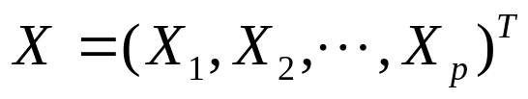
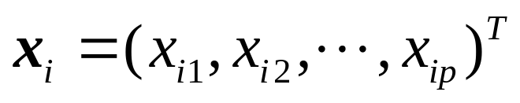

6.1 样品间相近性的度量
设 所关注的指标, n个观测值为
设d(x_{i}, x_{j})是样品x_{i，}x_{j}之间的距离，要求满足下列条件：
（1）d(x_{i}, x_{j})≥0且d(x_{i}, x_{j})=0当且仅当x_{i}=x_{j}；
（2）d(x_{i}, x_{j})=d(x_{j}, x_{i})；
（3）d(x_{i}, x_{j})≤d(x_{i}, x_{k})+d(x_{k}, x_{j}).

Slide 4
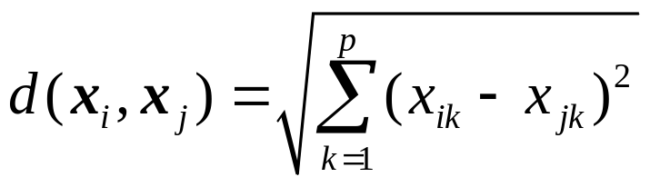
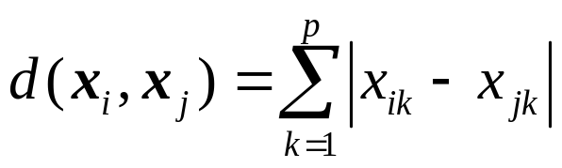
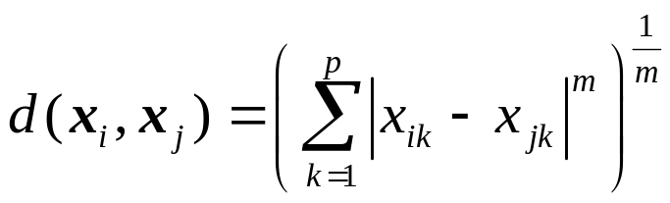
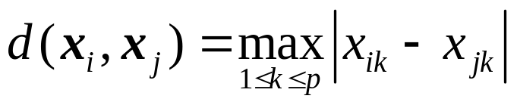
常用距离
1. 欧氏距离
2. 绝对距离
3. Minkowski距离，也称L_{m}距离
m≥1，称为L_{m}距离，L₂欧氏距离，L₁绝对距离
4. Chebyshev距离
是Minkowski距离当m→+无穷时的极限。

Slide 5
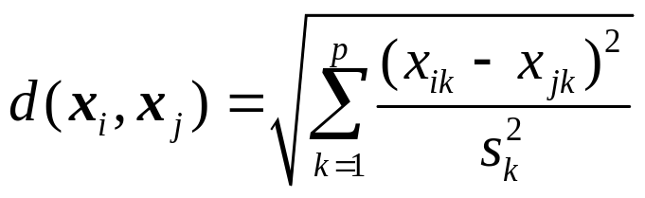
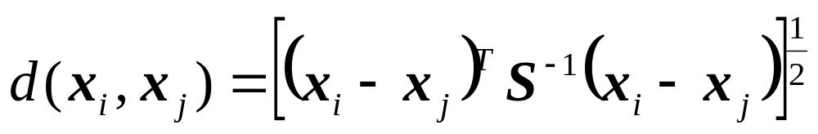
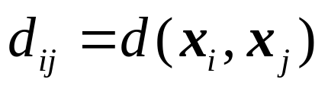
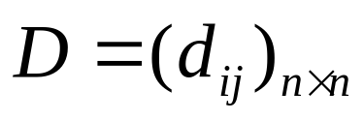
5. 方差加权距离
6. 马氏距离
令 , 可得距离矩阵

Slide 6
6.2 快速聚类法 (指定分类数，对结果有较大影响)
又称为动态聚类，首先将样品粗略地分类，然后再依据样品间的距离按一定规则逐步调整，直至不能在调整为止。
优点：适合于样品数目较大的数据集的聚类分析。
缺点：需事先指定分类数目。此数目对分类结果有较大的影响。

Slide 7


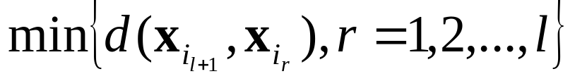
6.2.1 快速聚类法的步骤
聚点（种子）决定了初始分类，对最终分类有较大影响。
1 选择聚点
1) 经验选择k个样品作为聚点；
2) 人为选择k个样品作为聚点；
3) 最小最大原则
(i) 先选2个，使得
(ii) 再选第3个，使得
(iii) 一般设已选l个, 则第l+1个由以下式子确定

Slide 8
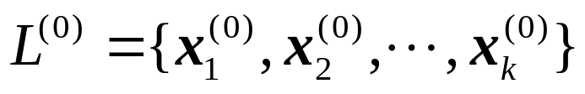

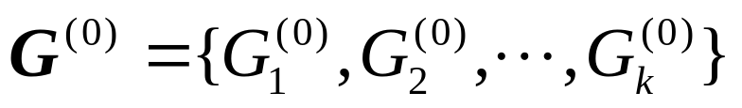
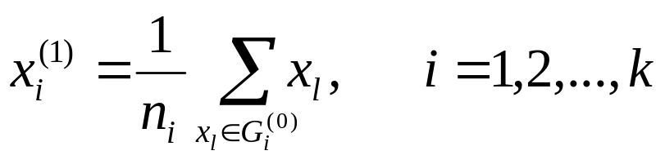
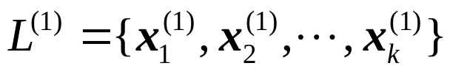

2. 具体步骤
假设采用欧氏距离.
1) 设初始聚点集
初始分类( )(最近者)
得
2) 计算新聚点
得到新聚点集
从L⁽¹⁾出发，将样品作为新的分类标记，记
得到新分类集

Slide 9

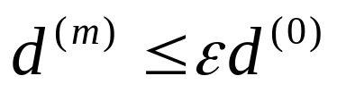
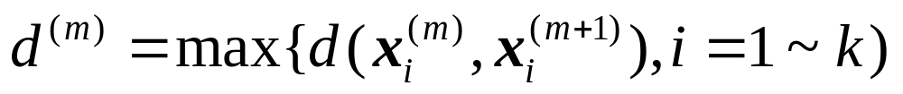

3) 设在第m步已得
以上递推计算，
若 , 则停止.
其中
一般

Slide 10
K-means函数
采用的是将N*P的矩阵X划分为K个类，使得类内对象之间的距离最大,而类之间的距离最小。
使用方法：
  Idx=Kmeans(X,K)
  [Idx,C]=Kmeans(X,K)
  [Idx,C,sumD]=Kmeans(X,K)
  [Idx,C,sumD,D]=Kmeans(X,K)
  […]=Kmeans(…,’Param1’,Val1,’Param2’,Val2,…)
各输入输出参数介绍：
  X: N*P的数据矩阵
  K: 表示将X划分为几类，为整数
  Idx: N*1的向量，存储的是每个点的聚类标号
  C: K*P的矩阵，存储的是K个聚类质心位置

Slide 11
sumD: 1*K的和向量，类间所有点与该类质心点距离之和
D: N*K的矩阵，每个点与所有质心的距离。
参数Param1、Param2等可以设置为如下：
1.‘Distance’(距离测度)
  ‘sqEuclidean’ 欧式距离（默认时，采用此距离方式）
  ‘cityblock’ 绝度误差和，又称：L1
  ‘cosine’ 针对向量
  ‘correlation’ 针对有时序关系的值
  ‘Hamming’ 只针对二进制数据
2. ‘Start’（初始质心位置选择方法）
  ‘sample’ 从X中随机选取K个质心点
  ‘uniform’ 根据X的分布范围均匀的随机生成K个质心
  ‘cluster’ 初始聚类阶段随机选择10%的X的子样本（此方法初始使用’sample’方法）
3. ‘Replicates’（聚类重复次数） 整数

Slide 12
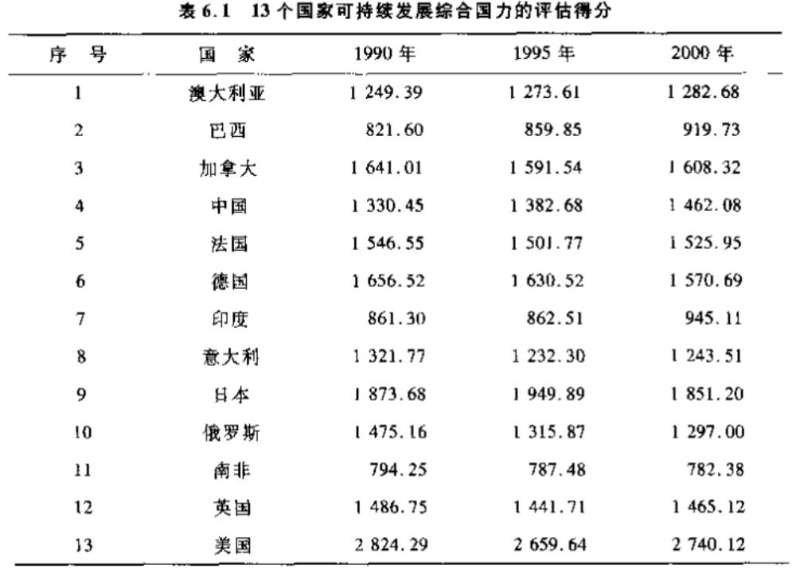
例6.1 对13个国家1990年,1995年与2000年的可 持续发展综合国力做评估,其得分值如表6.1, 试用快速聚类法将上述13个国家分为4类.
(x₁)
(x₂)
(x₃)

Slide 13
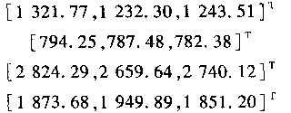
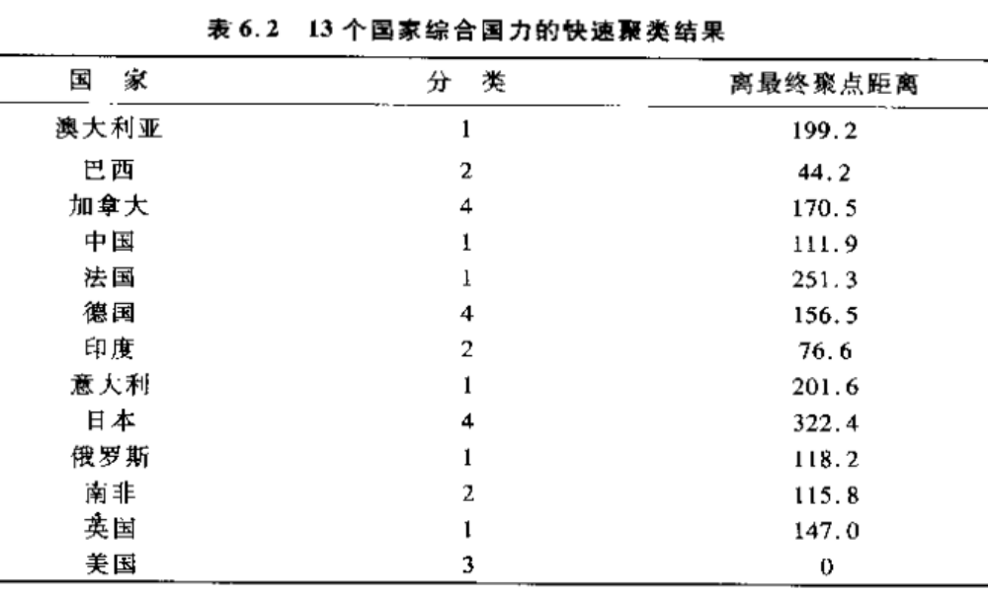
解 按最小最大原则, 得
最初4个聚点
最终聚类结果

Slide 14
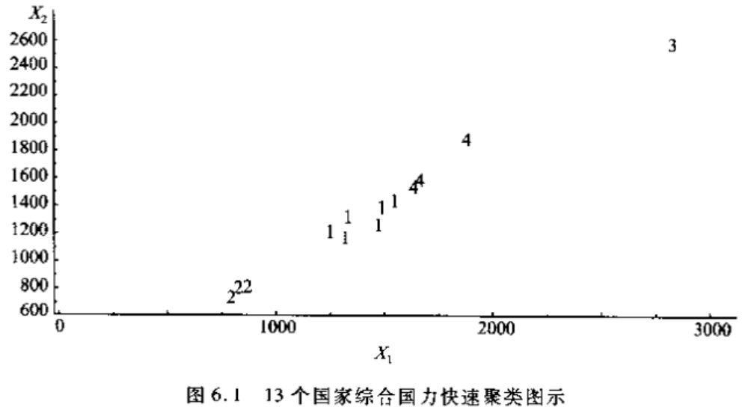
以X1(90年得分)为横坐标,X2 (95年得分)为纵坐标得

Slide 15
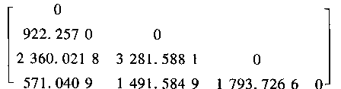
4个类间距为

Slide 16
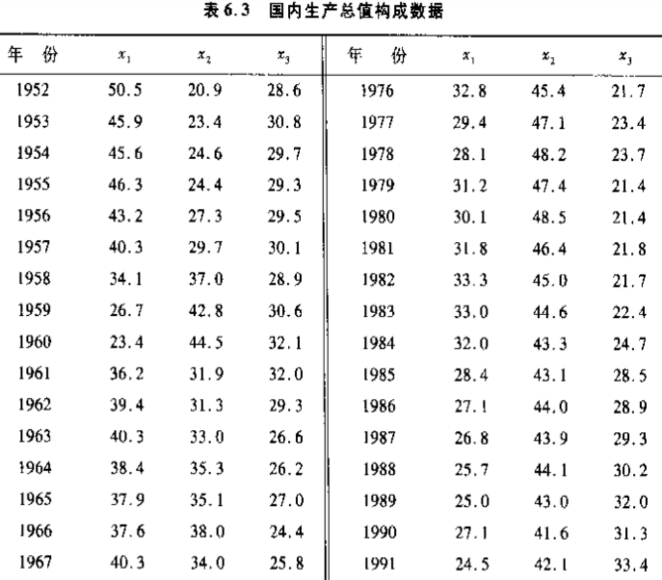
例6.2 为研究1952年至1998年我国国内生产总值的 构成情况,考察的三个指标分别:
X1:第一产业(农业)占生产总值的百分比;
X2:第二产业(工业及建筑业)占生产总值的百分比;
X3:第三产业占生产总值的百分比.
请进行快速聚类分析：
(1) 分为3类;
(2) 分为4类.

Slide 17
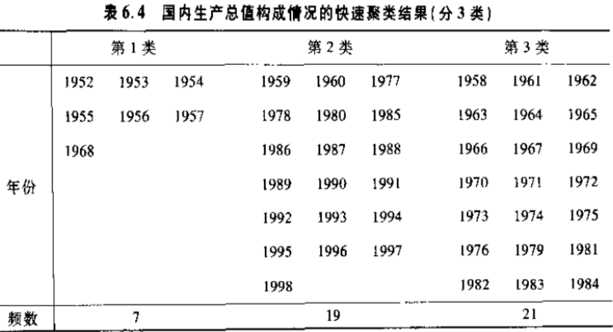
解
按最小最大原则选取的初始聚点为：
分成3类结果

Slide 18
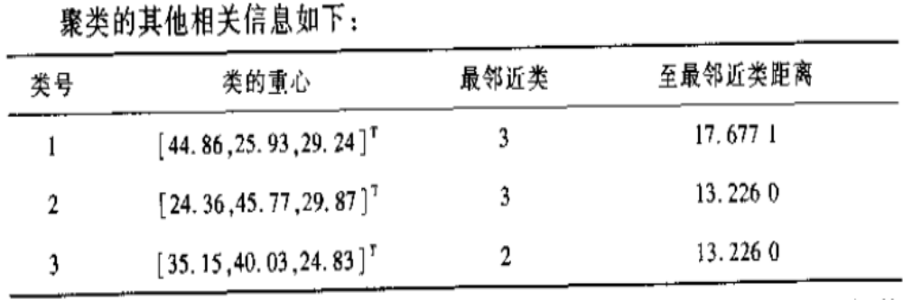
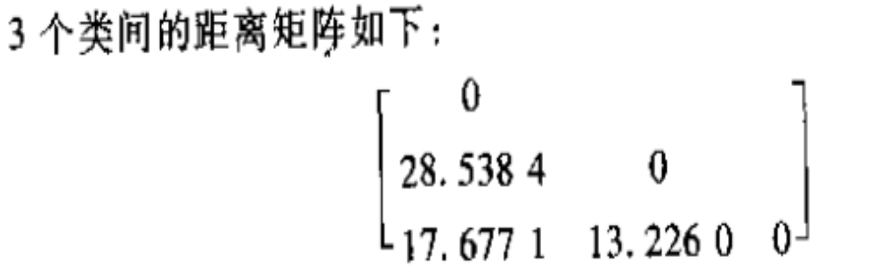

Slide 19
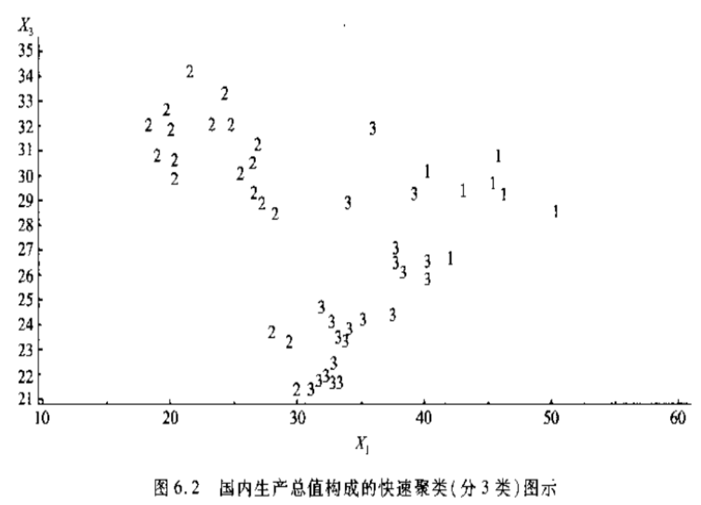

Slide 20
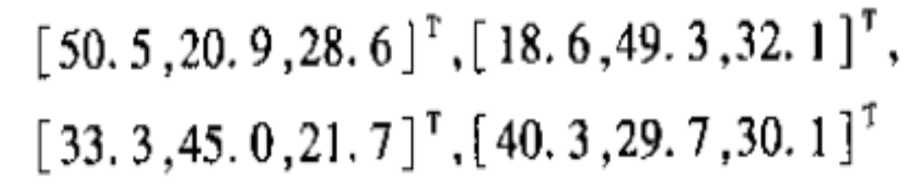
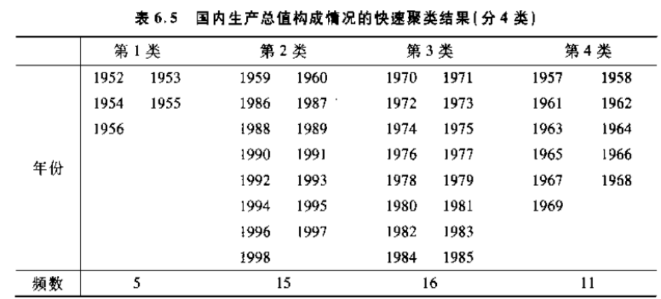
分成4类结果
按最小最大原则选取的初始聚点为：

Slide 21
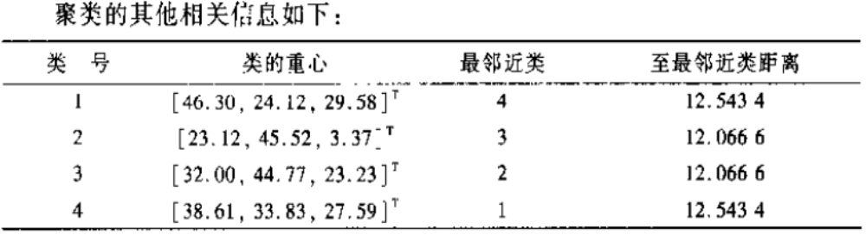
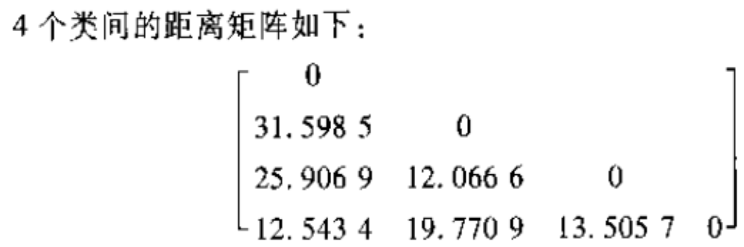

Slide 22
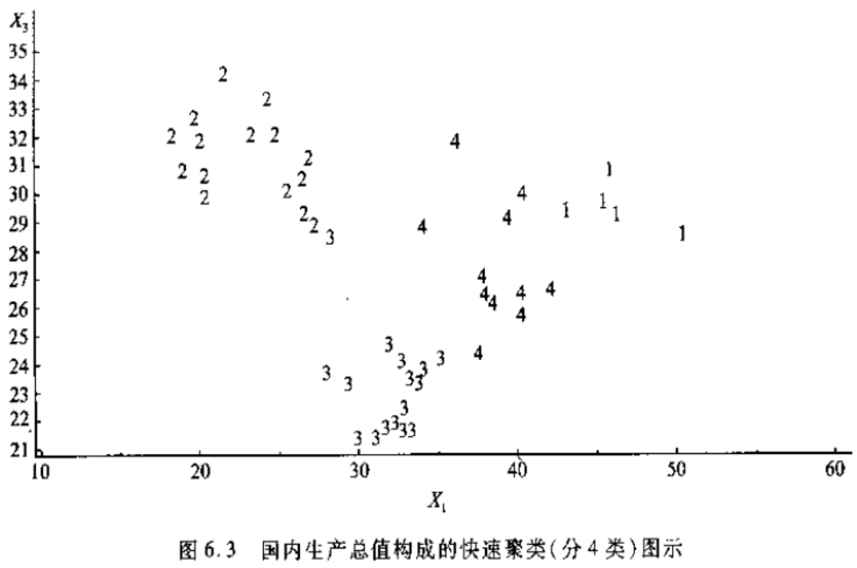

Slide 23

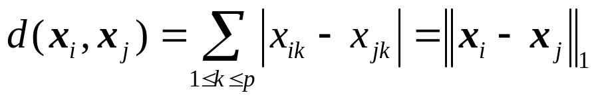
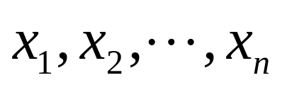
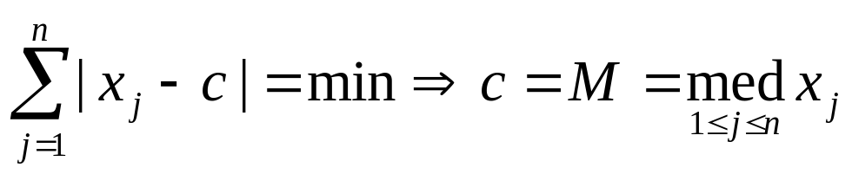
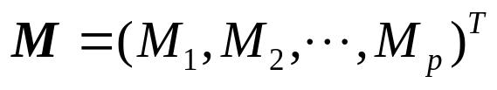
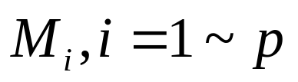
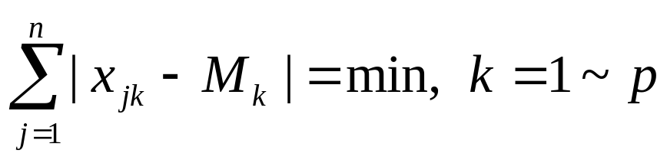
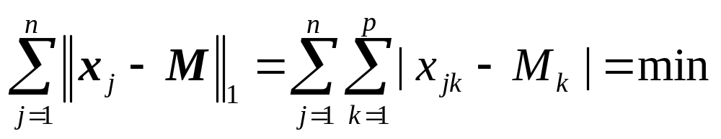
6.2.2 用 距离进行快速聚类
(1) 对L₁, 记
当p=1维 , 有(证略)
当p维 , 也有
(称为中位向量)
其中分量 均为中位数.
使得
从而

Slide 24

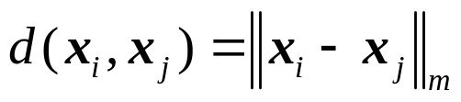
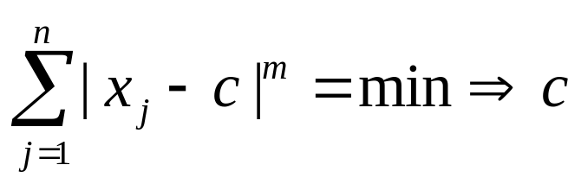
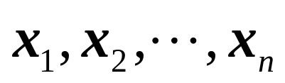
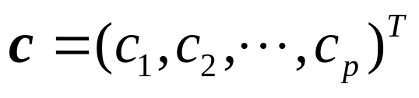
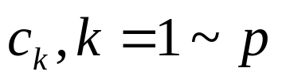

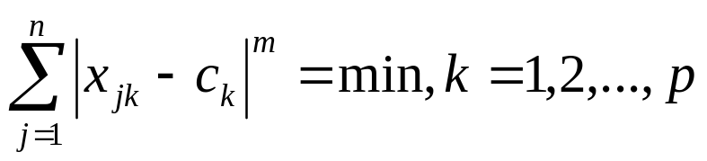
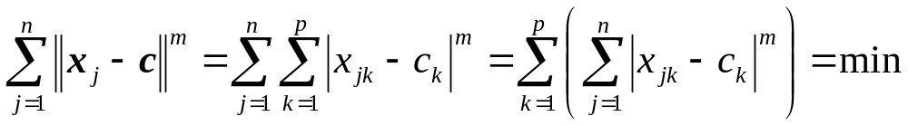
(2) 对一般
记
当p=1维 , 称
为 的m中心。
当p维, 称
为m中心向量
其中分量 均为 的m中心, 满足
从而

Slide 25
结论: 1.中心向量=中位向量;
2. 中心向量=均值向量.
对一维数据，宜用L_{1，}有较强的的稳健性。
此外宜用L_{m>1。}结果与m有关.

Slide 26
例6.3 （续例6.1）利用表6.1的13个国家可持续发展综合国力的数据进行分类(4类), (1) 用m=1; (2) 用m=1.5.

Slide 27
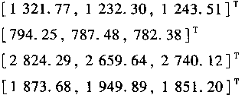
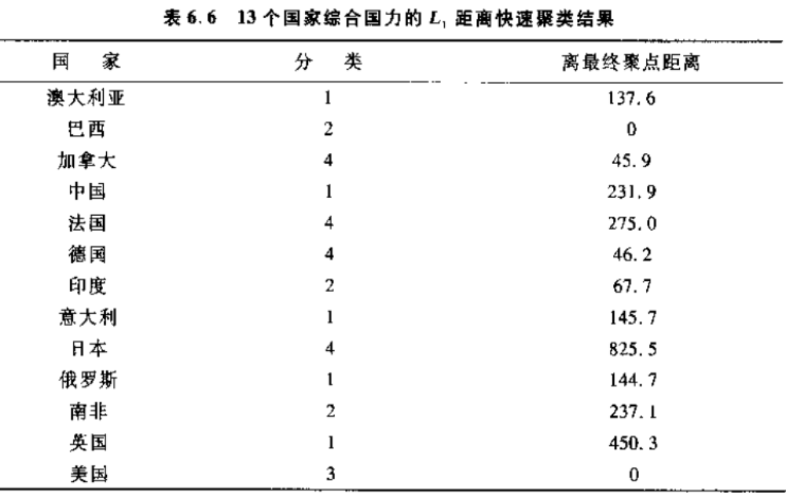
解 (1) 由matlab程序(least=1)得
初始聚点
最终结果(部分)

Slide 28
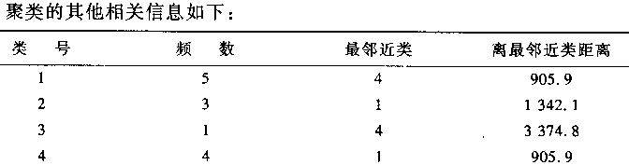
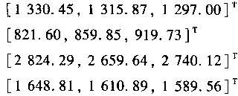

中位数向量
类间距离

Slide 29

(2) 由matlab程序(least=1.5)得类似结果
结果略有不同, 法国被聚类到第1类中.

Slide 30



4个类间距离

Slide 31


